Slide 1
一.复习
(1)什么是简单随机抽样?
(2)结合实例简要说明如何利用抽签法、随机数表获取样本.
(3)什么样的总体适宜用简单随机抽样？
由于简单随机抽样适用于个体数不太多的总体，自然地提出当总体中个体数较多时，宜采用什么抽样方法?
二.抽样方法(2)——系统抽样(systematic amping)
当总体中的个体数较多时,可将总体分成均衡的几部分,然后按照预先给定的规则,从每一部分抽取1个个体,得到所需要的样本,这种抽取方法叫系统抽样.

Slide 2
例1.为了了解参加某种知识竞赛的1000名学生的成绩，打算从中抽取一个容量为50的样本.应采用什么抽样方法恰当?简述抽样过程．
解：适宜选用系统抽样，抽样过程如下：
(1)随机地将这1000名学生编号为1，2，3，…，1000．
(2)将总体按编号顺序均分成50部分，每部分包括20个个体．
(3)在第一部分的个体编号1，2，3，…，20中，利用简单随机抽样抽取一个号码，比如是18．
(4)以18为起始号码，每间隔20抽取一个号码，这样得到一个容量为50的样本：18，38，58，…，978，998.

Slide 3
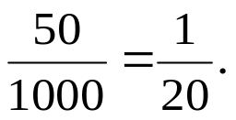
结 论
(1)系统抽样与简单随机抽样一样，每个个体被抽到的概率都等于
；从而说明系统抽样是等概率抽样，它是公平的.
(2)系统抽样是建立在简单随机抽样的基础之上的，当将总体 均分后对每一部分进行抽样时，采用的是简单随机抽样.

Slide 4
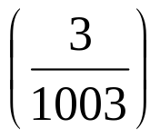
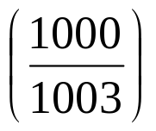
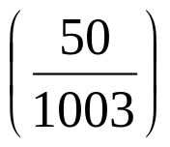
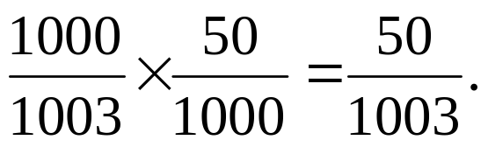
例2. 为了了解参加某种知识竞赛的1003名学生的成绩，请用系统抽样抽取一个容量为50的样本．
解：(1)随机地将这1003个个体编号为1，2，3，…，1003．
(2)利用简单随机抽样，先从总体中剔除3个个体(可利用随机数表)，剩下的个体数1000能被样本容量50整除，然后再按系统抽样的方法进行．
说明 :
总体中的每个个体被剔除的概率相等
也就是每个个体不被剔除的概率也相等
采用系统抽样时每个个体被抽取的概率都是
所以在整个抽样过程中每个个体被抽取的概率仍然相等，都是

Slide 5

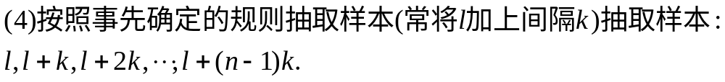
系统抽样的步骤
采用随机的方式将总体中的个体编号;
2.为将整个的编号进行分段，要确定分段的间隔k,当N/n是整数时,K=N/n ,当N/n不是整数时,通过从总体中剔除一些个体使剩下的个体数N´能被n整除,这时k=N/ /n.
3.在第1段用简单随机抽样确定起始的个体编号

Slide 6

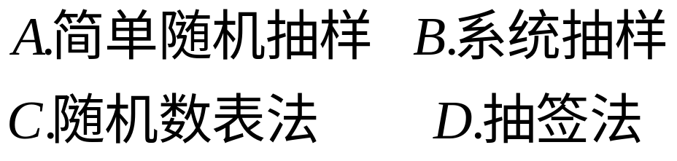
应 用
1.为了检查学生作业簿的印刷质量,现从2000本作业簿中抽取50本进行抽样检查,该用( )方法抽样.

Slide 7
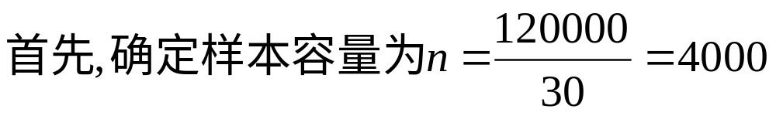
例2.某省参加高考的考生有12万人,如果为了得到这些考生的数学平均成绩,将他们的成绩全部相加再除以考生总数,结果当然是非常准确的,但那也将是十分麻烦的.怎样才能尽快了解到该省当年的数学平均成绩呢?
(现行高考考场制度大致是30人为一考场,且编有考场号,准考证号)
略解:
其次,按照系统抽样的步骤进行抽样.
000018, 000048,···,000078,119988.

Slide 8
3.当人们在玩桥牌的时候,将洗好的扑克牌(52张)随机确定一张为起始牌,然后开始按次序发牌.对任何一家来说都是从52张总体中抽取一个13张的样本.问:这样的抽样方法是简单随机抽样还是系统抽样?为什么?
答:是系统抽样.
因为简单随机抽样的实质是逐个地从总体中随机抽取,而这里只是随机地确定了起始张,这时其它的各张牌虽然是逐张起牌的,但实际上各张牌在谁手里已经被确定.根据其等距起牌的特点,应将其定位为系统抽样.

Slide 9
阅读与思考
在数字化时代，各种各样的统计数字和图表充斥着媒体，由于数字给人的印象直观、具体，所以让数据说话是许多广告的常用手法.下列广告中的数据可靠吗？
“……瘦体减肥灵真的灵，其减肥的有效率为75%.”
“现代研究证明，99%以上的人皮肤感染有螨虫…….”
“……美丽润肤膏，含有多种中药成分，可以彻底清除脸部皱纹，只需10天，就能让你的肌肤得到改善.”
虚假广告通过淡化总体和抽样方法、强化统计结果来夸大产品的有效性，因而能够产生误导消费者的作用.
思考题：请你从各种媒体中收集一些广告，并用统计的知识分析一下它们所提供的数据和结论的真实性.

